Slide 1

İstanbul Teknik Üniversitesi
PROJE SUNUMU
UAH 523 - İşaret ve Görüntü İşleme
Muhammed Nur Talha Kılıç
29 Mayıs 2020

Slide 2
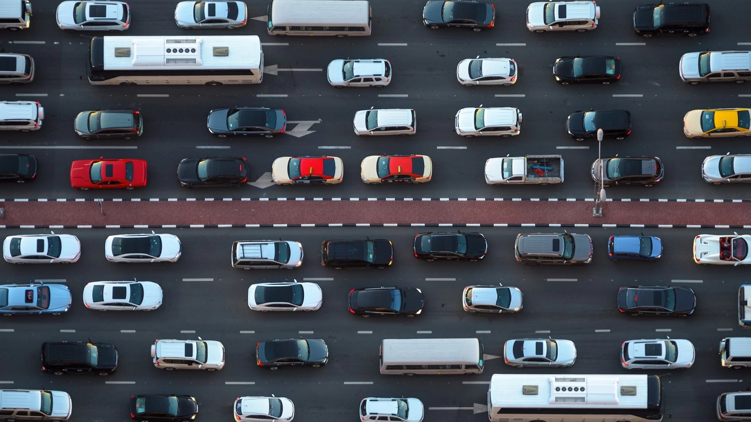
GÖRÜNTÜ İŞLEME YÖNTEMLERİ İLE ARAÇ PLAKALARININ TANINMASI

Slide 3
PROJENİN MOTİVASYONU
Günümüzde plaka tanıma sistemleri oldukça geniş bir alanda kullanılmaktadır
Trafik
Bina Kontrolleri (Hastane ve askeri alan)
Çeşitli güvenlik durumları
Otoyol geçişlerinde
Araç sayısının artması
Trafikteki kontrolsüzlüğün önüne geçmek istenmesi

Slide 4
PROJE AŞAMALARI
RESMİN ALINMASI
KENAR BELİRLE YÖNTEMLERİNİN UYGULANMASI
GRİ FORMATA DÖNÜŞTÜRLMESİ
EŞİK DEĞERLERİNİN ÇIKARILMASI
BİNARİZE HALE GETİRİLMESİ
BOYUT BELİRLENMESİ
PLAKANIN TESPİTİ
ÖN İŞLEME
MORFOLOJİK YÖNTEMLERİN UYGULANMASI
GÜRÜLTÜ İÇİN MEDYAN FİLİTRE UYGULANMASI
ALANLARIN ÇIKARILMASI
KONTRAST ARTTIRIMI VE HİSTOGRAM EŞİTLEME
KORELASYON İŞLEMİ
YAZI TANIMA

Slide 5
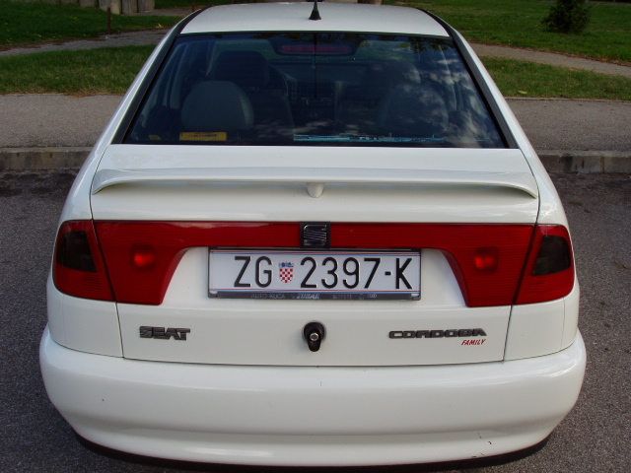
PROJE AŞAMALARI
Matlab Komutu
resim = imread (resimgirdisi);
RESMİN ALINMASI

Slide 6
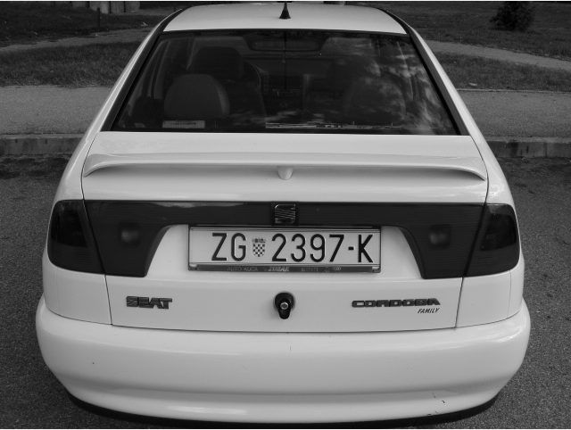
PROJE AŞAMALARI
Matlab Komutu
resim = rgb2gray (resim);
GRİ FORMATA DÖNÜŞTÜRLMESİ

Slide 7

PROJE AŞAMALARI
Matlab Komutu
resim = imresize(resim,[800 NaN]);
BOYUT BELİRLENMESİ
(2048 × 1536)
(1067x800)

Slide 8
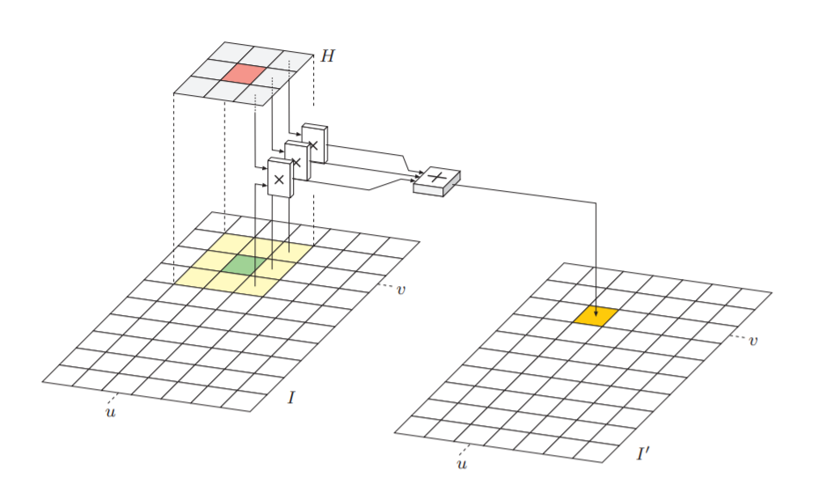

PROJE AŞAMALARI
Matlab Komutu
resim = medfilt2(imresized);
GÜRÜLTÜ İÇİN MEDYAN FİLİTRE UYGULANMASI

Slide 9
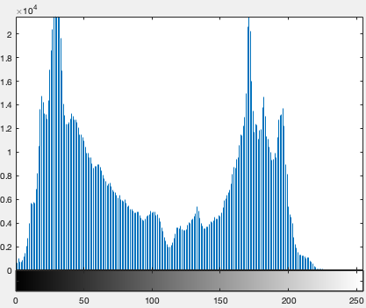
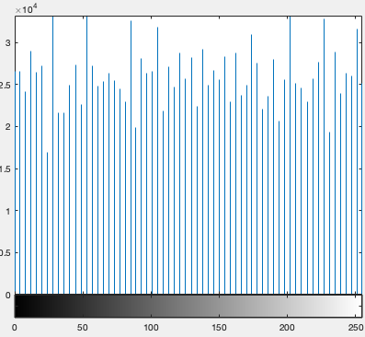
PROJE AŞAMALARI
resim = imadjust(resim);
resim =histeq(resim);
Matlab Komutu
KONTRAST ARTTIRIMI VE HİSTOGRAM EŞİTLEME
(Eski Hali)
(Yeni Hali)

Slide 10
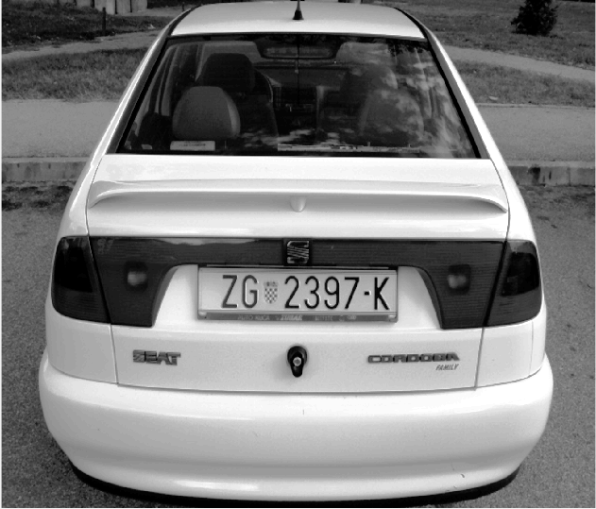
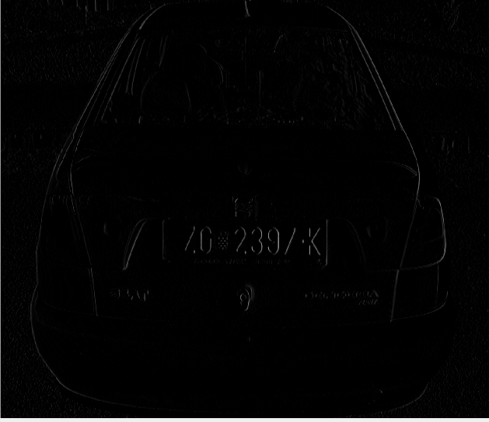
Matlab Komutu
GelistirilmisSobelMaskesi = [-3 0 3;
-10 0 10;
-3 0 3] /32;
resim = imfilter(resim, GelistirilmisSobelMaskesi,'replicate');
resim = (resim.^2);
PROJE AŞAMALARI
KENAR BELİRLE YÖNTEMLERİNİN UYGULANMASI

Slide 11
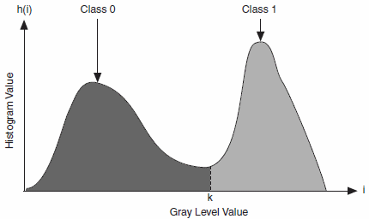
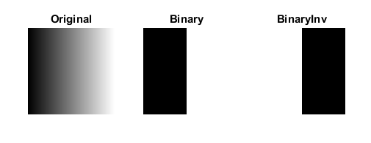
PROJE AŞAMALARI
Matlab Komutu
level = graythresh(resim);
EŞİK DEĞERLERİNİN ÇIKARILMASI

Slide 12
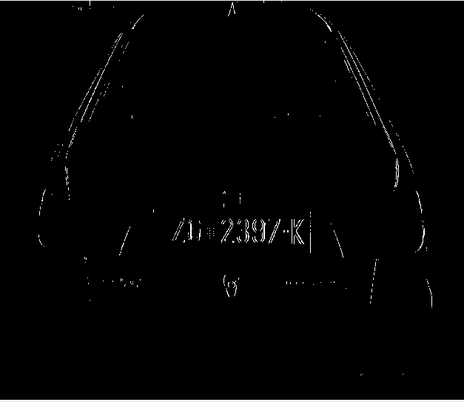
PROJE AŞAMALARI
Matlab Komutu
resim = imbinarize(resim,level);
BİNARİZE HALE GETİRİLMESİ

Slide 13
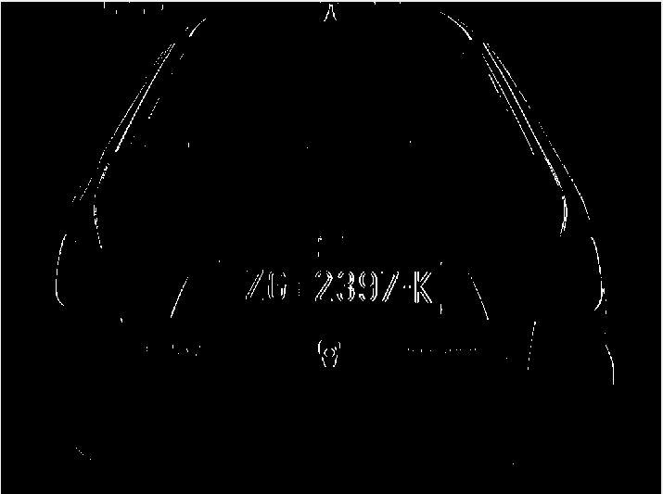
PROJE AŞAMALARI
yapisaleleman= strel('square',2);
resim = imclose(resim, yapisaleleman);
Matlab Komutu
KAPAMA
MORFOLOJİK YÖNTEMLERİN UYGULANMASI

Slide 14
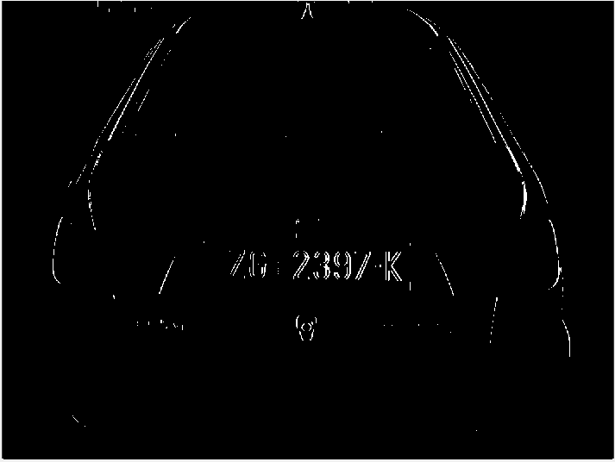
DOLDURMA
PROJE AŞAMALARI
Matlab Komutu
resim = imfill(resim,'holes');
MORFOLOJİK YÖNTEMLERİN UYGULANMASI

Slide 15
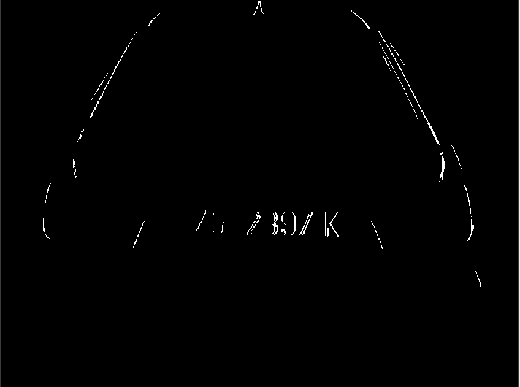
PROJE AŞAMALARI
Matlab Komutu
resim = bwareaopen(resim, 50);
Fazlalıkları Silme
MORFOLOJİK YÖNTEMLERİN UYGULANMASI

Slide 16
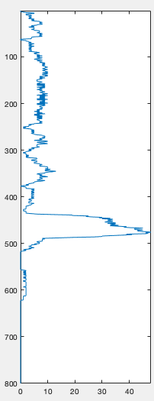
Matlab Komutu
Toplam = sum(resim,2);
PROJE AŞAMALARI
Histogram yöntemi
MORFOLOJİK YÖNTEMLERİN UYGULANMASI

Slide 17
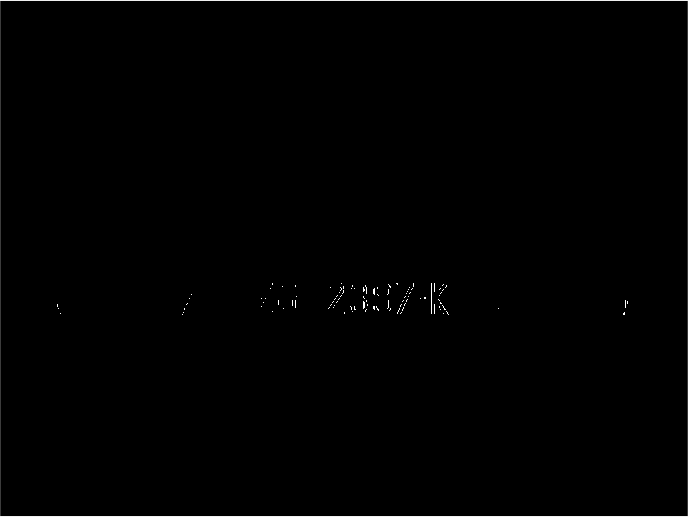
Matlab Komutu
T1 = 0.25;
Adaysatırlar = find(Toplam > (T1*max(Toplam)));
PROJE AŞAMALARI
MORFOLOJİK YÖNTEMLERİN UYGULANMASI

Slide 18

Matlab Komutu
YapisalEleman = strel('rectangle',[4,80]);
resim = imdilate(resim, YapisalEleman);
YapisalEleman2 = strel('rectangle',[80,4]);
resim = imdilate(resim,YapisalEleman2);
PROJE AŞAMALARI
ALANLARIN ÇIKARILMASI

Slide 19


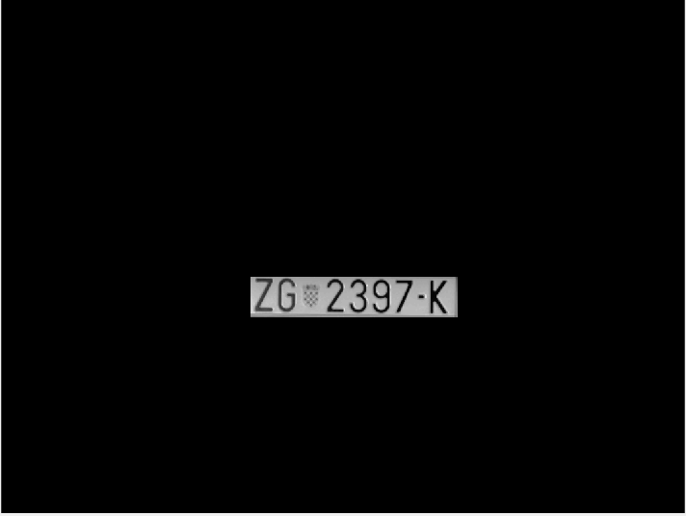
PROJE AŞAMALARI
ALANLARIN ÇIKARILMASI

Slide 20



PROJE AŞAMALARI
Matlab Komutu
corr2(harfgelen(i),norm);
ZG239K
KORELASYON İŞLEMİ

Slide 21
TEŞEKKÜRLER…..

